Slide 1






claude_class · topic 06
Claude 업무 자동화 클래스 · 주제 06
모션그래픽
Notes:
복습: Claude Code에서 계획 모드를 왜 먼저 쓰나? 오늘은 Claude Code로 실제 MP4 영상을 만든다.

Slide 2

claude_class · topic 06
TOPIC 06
목차
01
기존 방식 vs Claude Code
02
준비: Remotion 설치와 재료 넣기
03
퀄리티를 올리는 4단계 (범퍼 → 레퍼런스 → 음악)
04
프롬프트 공식과 디자인 회사 활용
실습
브랜드 범퍼 영상 만들고 음악에 맞추기

Slide 3



claude_class · topic 06
01
말로 만드는
모션그래픽
Claude가 영상을 코드로 만들고
MP4 파일로 뽑아줍니다.
키프레임을 찍지 않아도 됩니다.

Slide 4




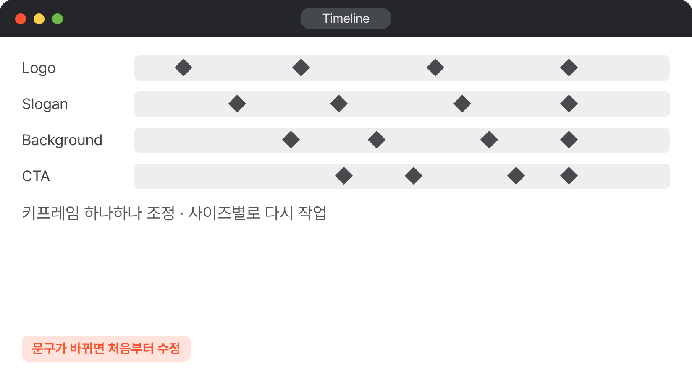

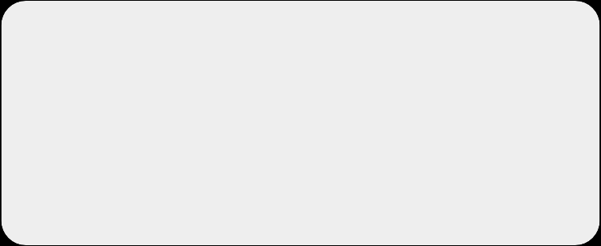
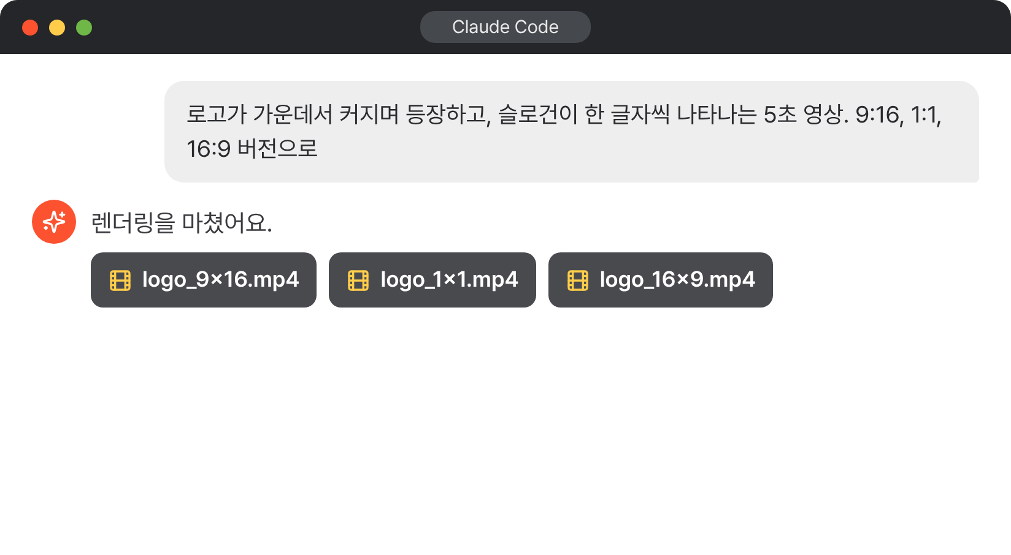






claude_class · topic 06
Before
기존 방식 vs Claude Code
Before
애프터이펙트에서 키프레임을 하나씩 조정
사이즈별(16:9, 9:16, 1:1)로 다시 작업
문구가 바뀌면 처음부터 수정
After
After
원하는 움직임을 말로 설명하면
Claude Code가 영상 코드를 쓰고 MP4로 출력
문구·사이즈는 말로 바꿔 바로 재출력
Notes:
코드로 그리는 방식이라 글자·도형의 움직임을 세밀하게 고칠 수 있음. 대신 실사 영상이나 사람을 만드는 영상 AI와는 다름(복합적인 실사 영상은 영상 생성 AI의 영역). AE를 대체한다기보다 반복 제작과 여러 버전 만들기에 강하다는 관점.

Slide 5












claude_class · topic 06
준비 · Remotion 설치와 재료 넣기
1
2
3
4
Node.js 설치
Remotion 스킬
재료는 public에
모델 설정
Remotion 실행에 필요
없으면 Claude Code에게
"설치 도와줘"
Remotion 공식 문서의
AI(Agent Skills) 안내대로
Claude Code에 설치
로고·이미지·폰트는
프로젝트 public 폴더에
(렌더링 소스로 사용)
Opus 5.5 이상 +
사고 수준 높음 이상
추천
Notes:
대화창에 끌어다 놓은 파일은 참고 자료 수준으로 쓰이고, public 폴더에 넣은 파일은 영상 안에 실제로 들어가는 소스로 쓰여서 더 안정적. 폰트는 무료 폰트라도 상업적 사용 범위(라이선스)를 꼭 확인(예: 눈누에서 범위 확인 후 다운로드). Remotion은 회사 규모에 따라 상업용 라이선스 조건이 있으니 실제 업무에 쓰기 전에 확인. 시작 전에 "이런 영상 만들 수 있어? 뭐가 필요해?"부터 물어보기.

Slide 6
claude_class · topic 06
02
퀄리티를 올리는
4단계
처음엔 말로만 시키고,
레퍼런스와 음악으로 다듬습니다.

Slide 7
claude_class · topic 06
범퍼 → 레퍼런스 → 음악 → 소개 영상
1
2
3
4
말로 초안
레퍼런스 분석
음악에 맞추기
소개 영상 확장
"채널·브랜드 이름으로
5초 범퍼 영상 만들어줘"
+ 로고 이미지
마음에 드는 영상의
움직임·전환·타이밍을
분석해서 적용
배경 음악의 비트에
맞춰 글자 등장과
화면 전환 타이밍 조정
같은 스타일로
서비스·사이트 소개
15초 영상까지 한 세트
Notes:
범퍼 영상 = 영상 시작에 로고가 3~5초 짧게 나오는 영상. 1단계 초안만으로도 움직이는 결과가 나오지만 색감·움직임이 평범함. 원하는 디자인을 글로 다 설명하기 어려울 때는 잘 만든 영상을 보여주는 것이 가장 빠름(2단계). 움직임과 소리가 맞으면 같은 영상도 훨씬 전문적으로 느껴짐(3단계). 범퍼와 소개 영상을 같은 스타일로 만들면 브랜드가 일관돼 보임(4단계).

Slide 8




claude_class · topic 06
단계별로 이렇게 요청하세요
단계 | 요청 예시
●︎ 말로 초안 | "모노폼 스튜디오의 5초 범퍼 영상을 만들어줘. 로고는 public 폴더의 logo.svg를 써줘"
●︎ 레퍼런스 | "첨부한 레퍼런스 영상의 움직임, 전환 방식, 타이밍을 분석하고, 그 느낌으로 우리 브랜드 범퍼를 새로 만들어줘"
●︎ 음악 싱크 | "배경 음악의 BPM, 비트, 강조 지점을 beats.json으로 뽑고, 애니메이션 타이밍을 거기에 맞춰 다시 조정해줘"
●︎ 소개 영상 | "우리 웹사이트 화면을 캡처해서, 범퍼와 같은 스타일로 15초 서비스 소개 영상을 만들어줘"
레퍼런스
갤러리
음악
라이선스
수정
장면 단위
Remotion 공식 프롬프트 모음 참고
상업용은 사용 허가된 음악으로
"2번 장면만 더 빠르게"
Notes:
레퍼런스는 Remotion 공식 사이트의 프롬프트 모음(remotion.dev/prompts)과 쇼케이스(remotion.dev/showcase)에서 찾을 수 있고, 마음에 드는 프롬프트를 가져와 "우리 브랜드 컨셉으로 바꿔줘"라고 요청해도 됨. 레퍼런스 영상 분석에는 Claude Video 스킬(/watch, 주제 02 추천 스킬)이 편리함: 영상 링크를 주면 장면과 자막을 뽑아 Claude가 보게 해 주고, "3초~8초 구간만 전환 방식 분석해줘"처럼 구간 지정도 가능. 스킬이 없으면 주요 장면 캡처 이미지 여러 장을 주는 방법도 있음. Claude가 코드로 간단한 배경 음악을 만들 수도 있지만, 클라이언트 작업에는 사용 허가가 확실한 음악을 넣고 비트만 분석시키는 방식을 추천.

Slide 9

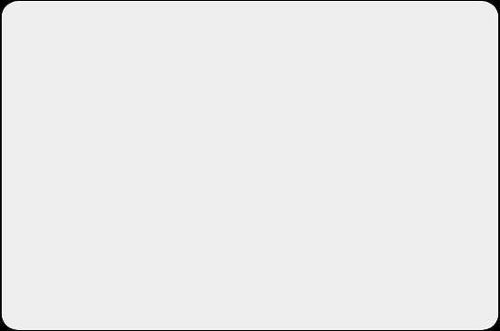
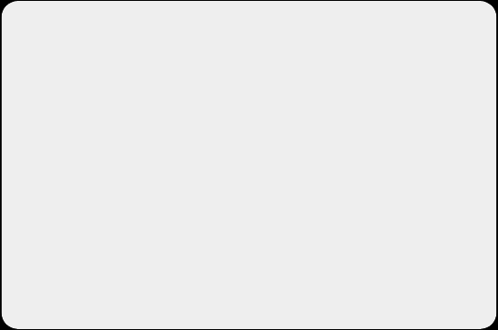

claude_class · topic 06
모션그래픽 프롬프트 공식
규격과 길이
스토리보드
스타일과 움직임
  "릴스용 9:16, 10초, 30fps"
  0~3초 로고 / 3~7초 문구
  브랜드 컬러 HEX, 폰트,
  장면 개수까지 정하기
  7~10초 연락처와 CTA
  이징 "부드럽게 감속"
디자이너 용어를
그대로 쓰세요
화면 비율·길이·장면 개수·전체 컨셉 4가지는 꼭 넣으세요. 빠지면 시행착오가 늘어납니다.
이징, 타이밍, 레이어 순서처럼 평소 쓰는 용어를 그대로 쓰면 결과가 더 정확합니다.
첫 결과를 보고 "글자를 더 크게"처럼 바로 고쳐 나가세요.

Slide 10

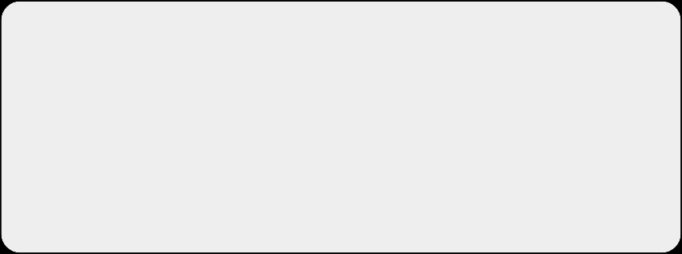

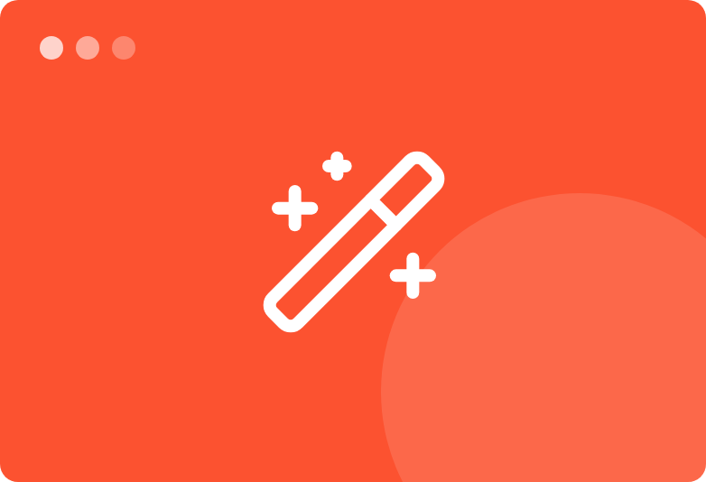

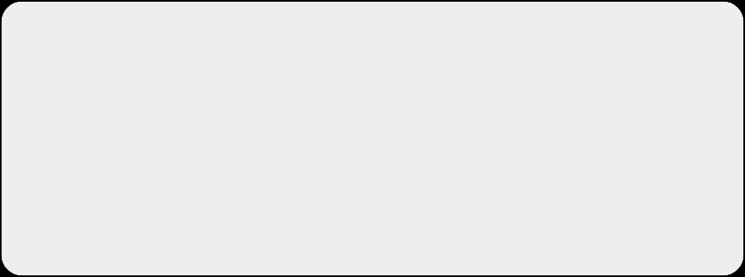
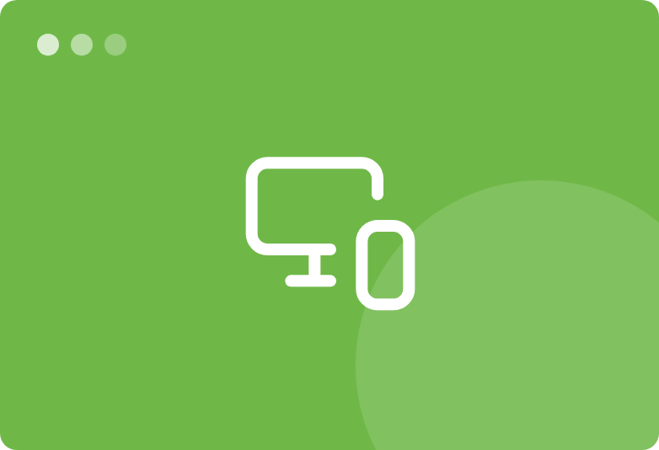

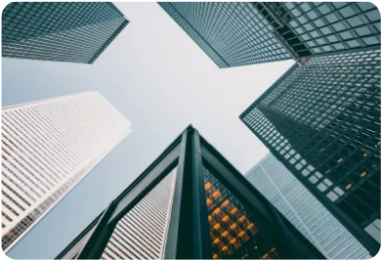

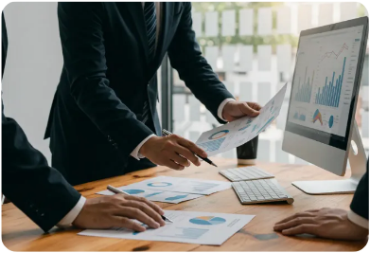
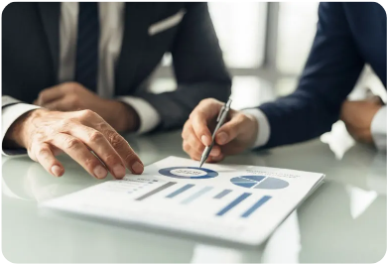
claude_class · topic 06
디자인 회사 모션그래픽 활용
브랜드 범퍼
SNS 광고
BI 납품 때 3~5초
로고 모션을
추가 상품으로 제안
9:16 / 1:1 / 16:9,
문구 A/B 버전을
한 번에
서비스 소개
이미지 → 모션
클라이언트 사이트 화면으로
15초 소개 영상,
범퍼와 한 세트
정적인 인포그래픽·
포트폴리오 이미지를
움직이는 영상으로
Notes:
Team·Enterprise 플랜이면 Claude Motion(베타)으로 대화창에서 바로 MP4 애니메이션을 만들 수도 있음. 영상 생성 모델이 아니라 코드로 만드는 방식이라 실사나 사람은 만들지 않음. Team 도입을 고민할 때 함께 고려할 점(주제 07).

Slide 11


claude_class · topic 06
실습
약 50분 · 가상 로고(practice_materials/logo.svg)를 사용합니다
1 Claude Code로 Remotion 준비 → logo.svg와 폰트를 public 폴더에 넣기
2 말로 초안: "모노폼 스튜디오 5초 범퍼 영상 만들어줘"
3 레퍼런스 프롬프트 하나를 골라 같은 느낌으로 다시 만들기
4 배경 음악 비트에 맞춰 타이밍 조정 → 9:16 / 1:1로 렌더링
Notes:
브랜드 컬러는 practice_materials/README.md 참고. Node.js 설치가 필요하면 Claude Code에게 맡김. 음악은 저작권 문제 없는 무료 음원을 미리 준비.

Slide 12

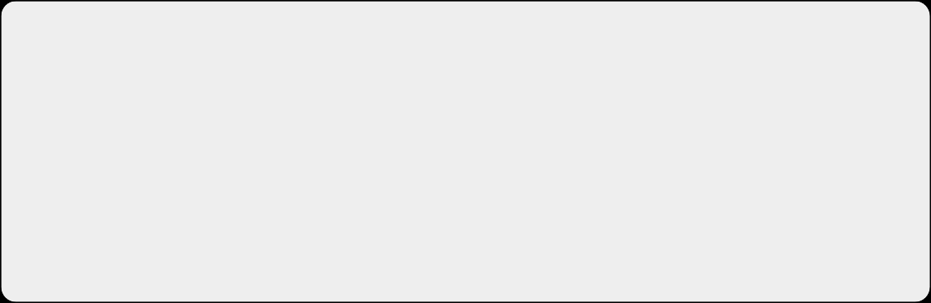


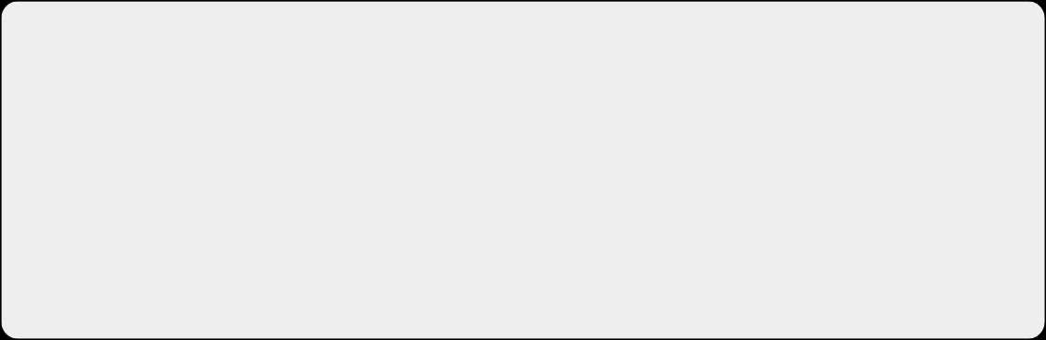
claude_class · topic 06
정리
목표
배운 것
말로 만들고
레퍼런스로 다듬기
  Remotion 준비, public 폴더, 폰트 라이선스
  범퍼 → 레퍼런스 → 음악 싱크 → 소개 영상
  규격·스토리보드·스타일 프롬프트 공식
  정교한 연출은 디자이너가,
  반복 제작은 Claude가.
응용 아이디어
  BI 납품 패키지에 브랜드 범퍼 추가
  클라이언트 사이트 소개 영상을 범퍼와 한 세트로
  포트폴리오 이미지를 쇼릴 영상으로

